Slide 1
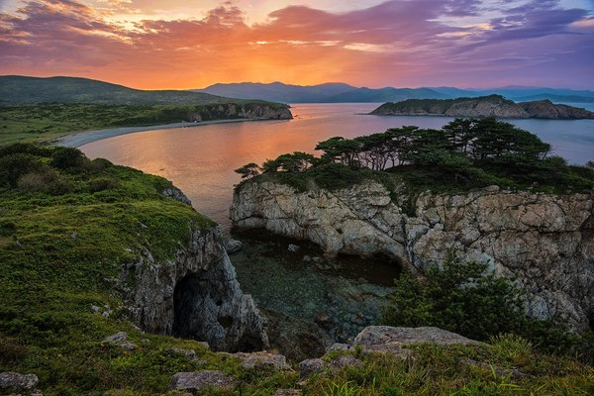
УДЭГЕЙЦЫ
Подготовили работу
воспитатели МБДОУ «д/сад№1»:
Шерснина Л.В., Коростова Е.Г.

Slide 2
Цель: ознакомление детей с коренными жителями Приморского края, с их традициями, культурой народов. Воспитывать любовь и уважение к народам нашего края.

Slide 3
Задачи:
-Формировать культуру межличностного взаимодействия детей в группе.
-Развивать творческие способности дошкольников к различным видам деятельности.
-Совершенствовать исследовательские умения: умение анализировать, задавать вопросы, обобщать, сравнивать, делать выводы.
-Воспитывать культурного человека, способного понимать, бережно относиться к быту и культуре народов страны.
-Воспитывать толерантность к народам других национальностей.

Slide 4
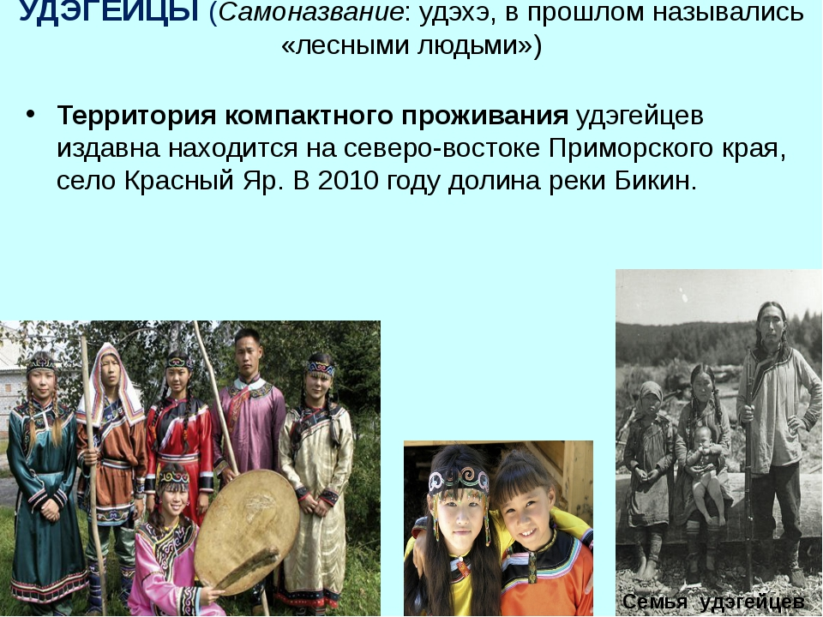

Slide 5
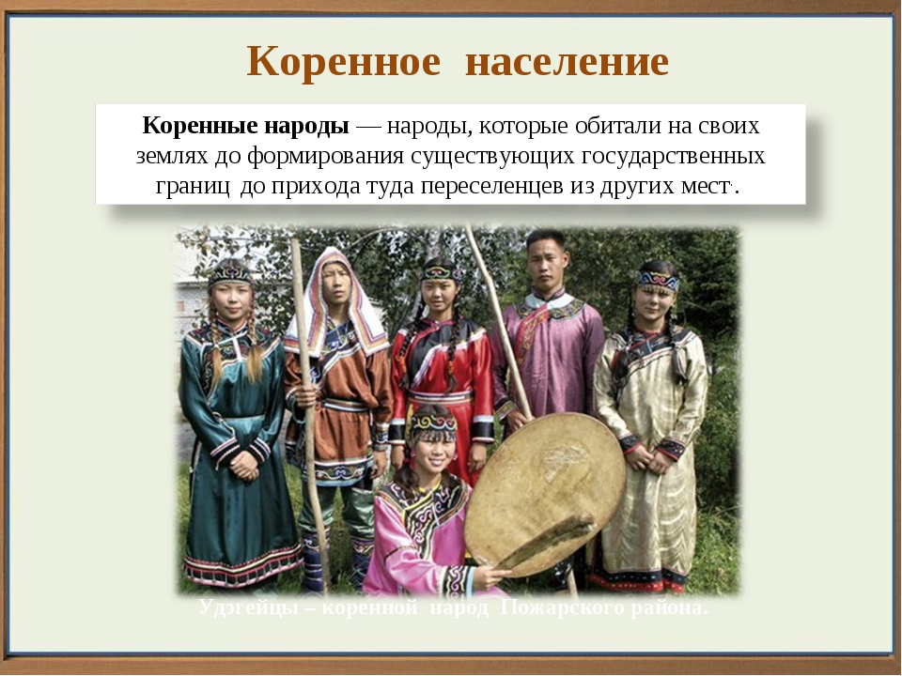

Slide 6
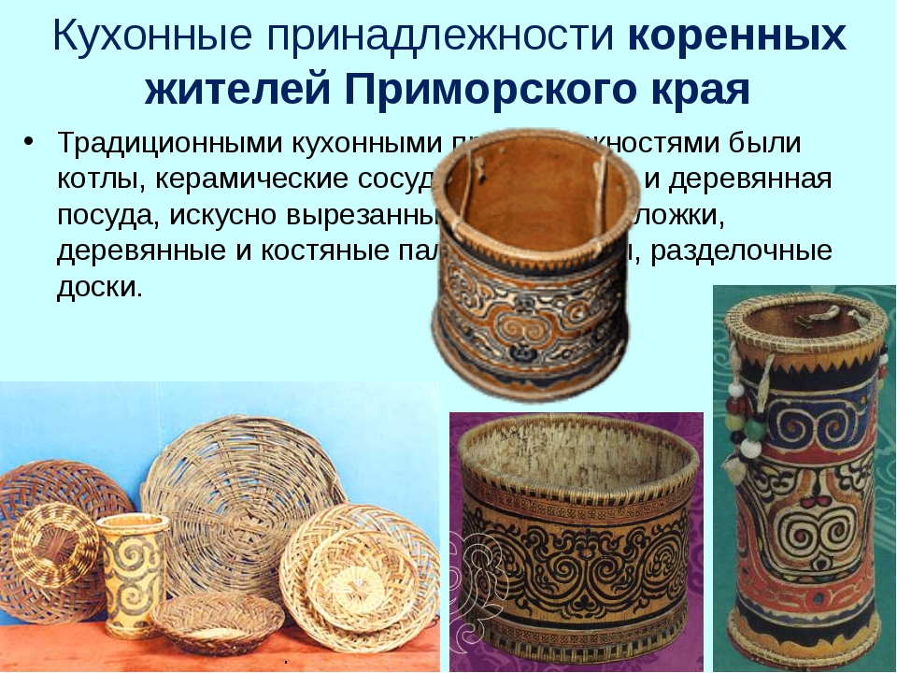

Slide 7
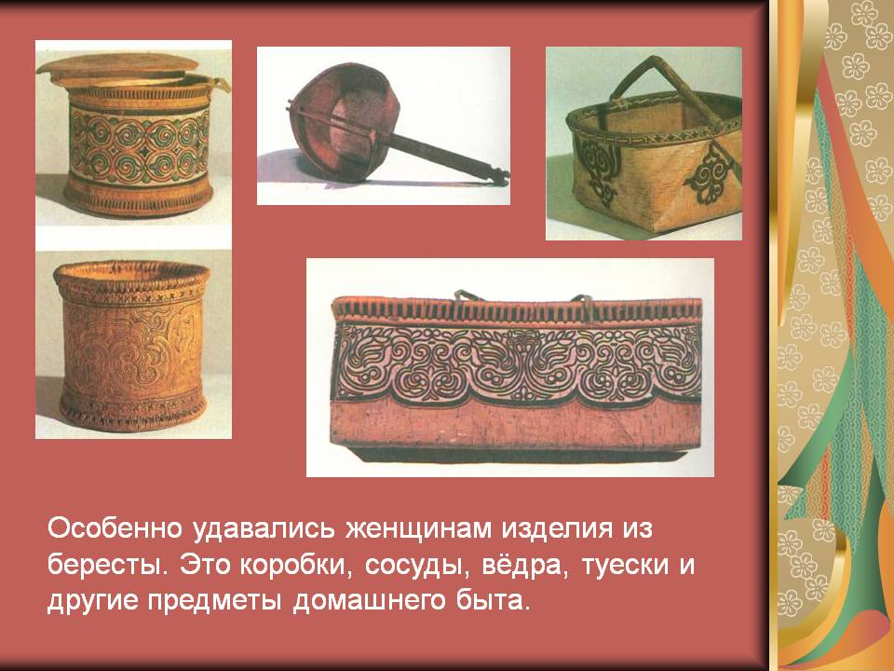

Slide 8
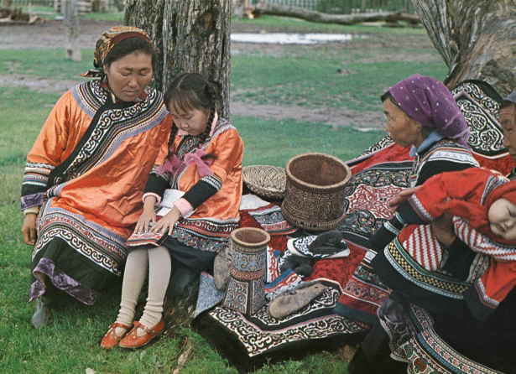

Slide 9
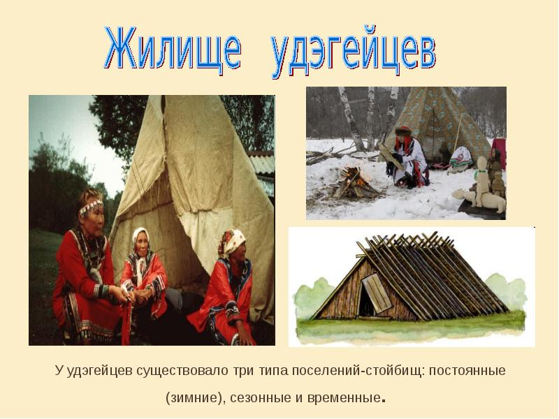

Slide 10
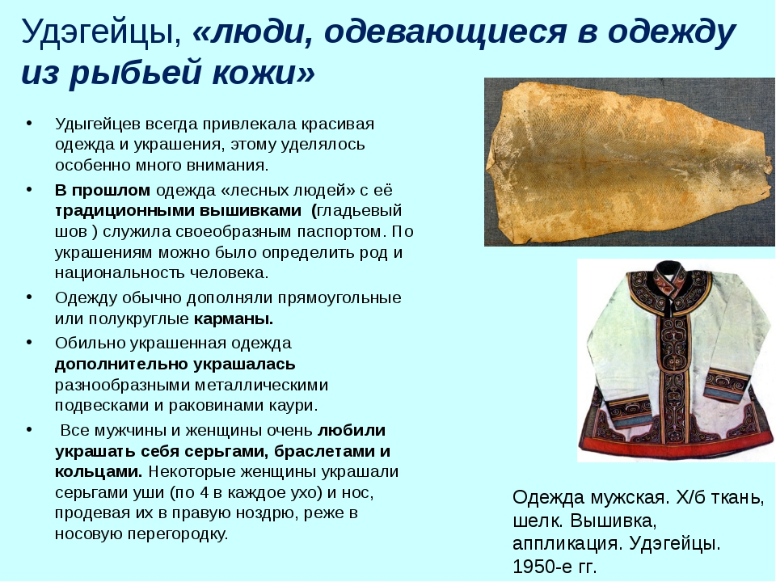

Slide 11
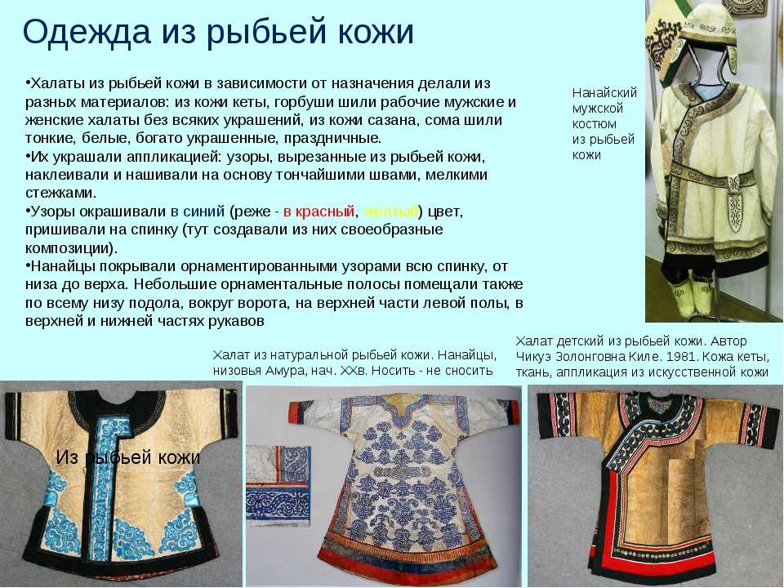

Slide 12
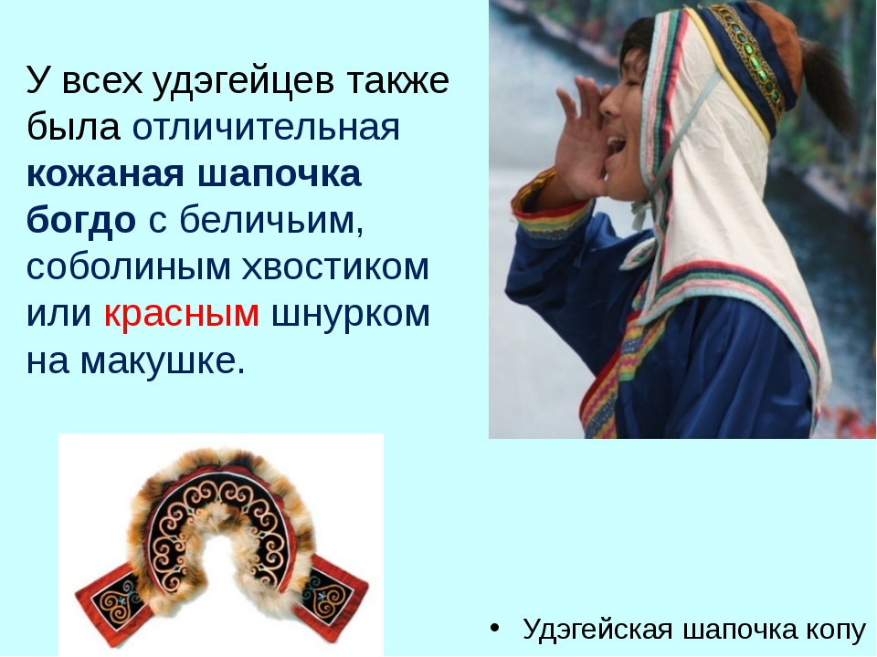

Slide 13
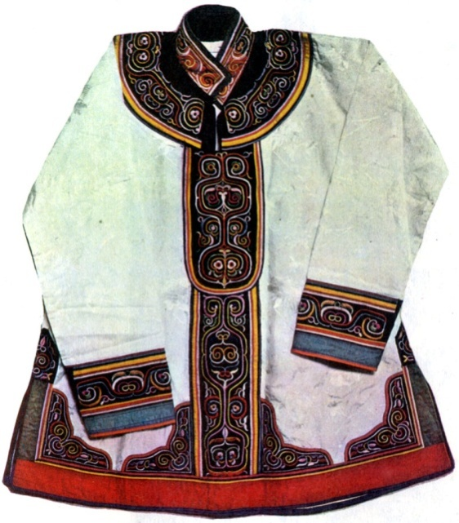
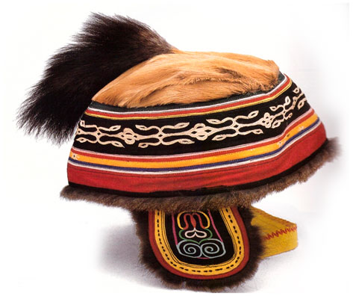
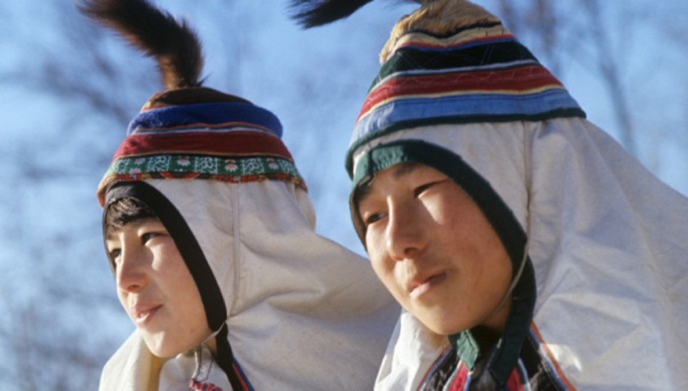

Slide 14
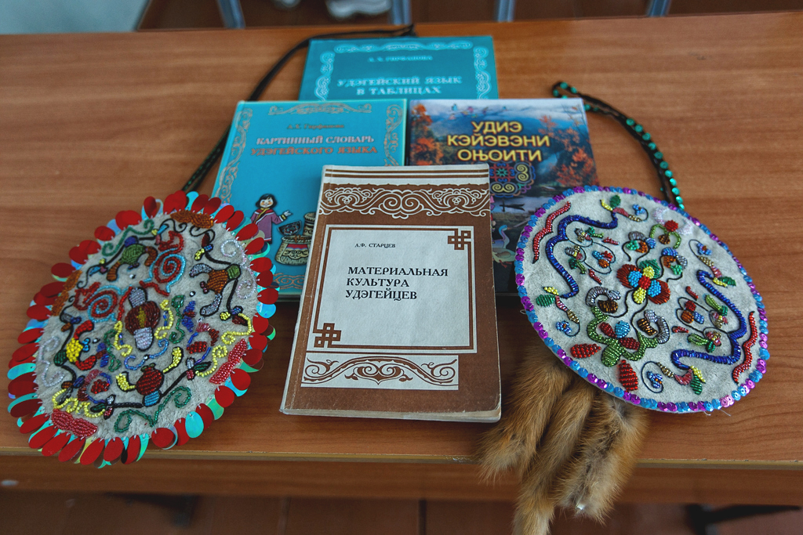

Slide 15
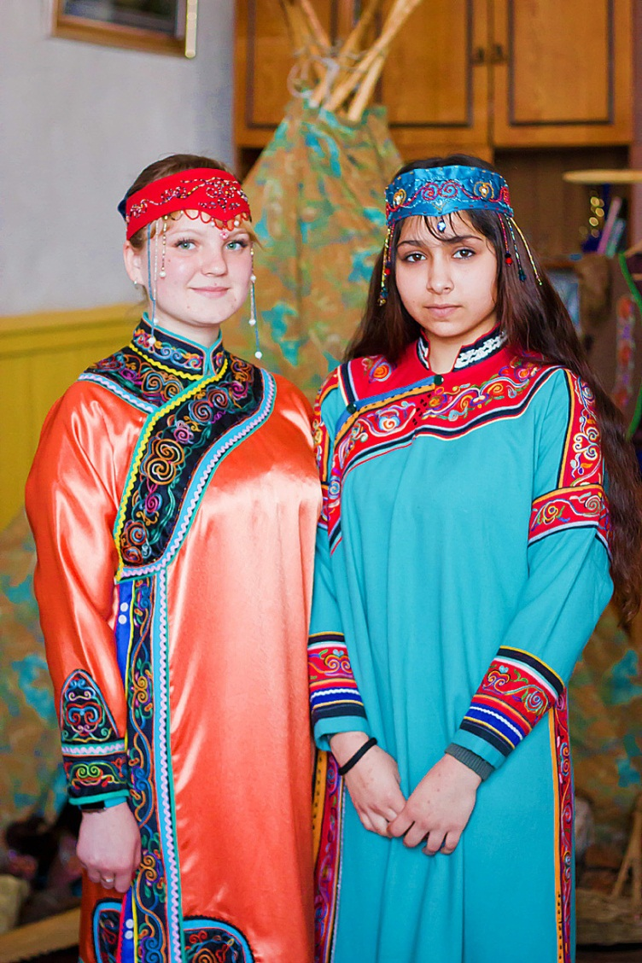
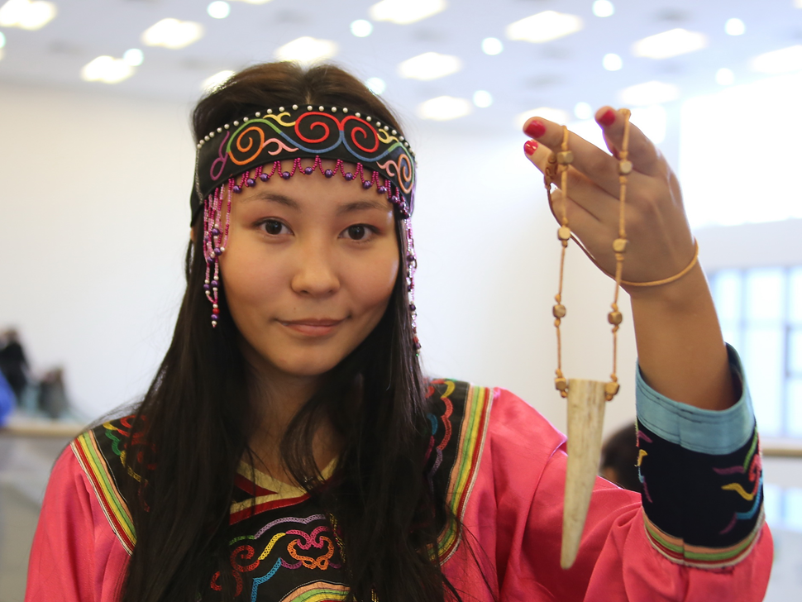

Slide 16
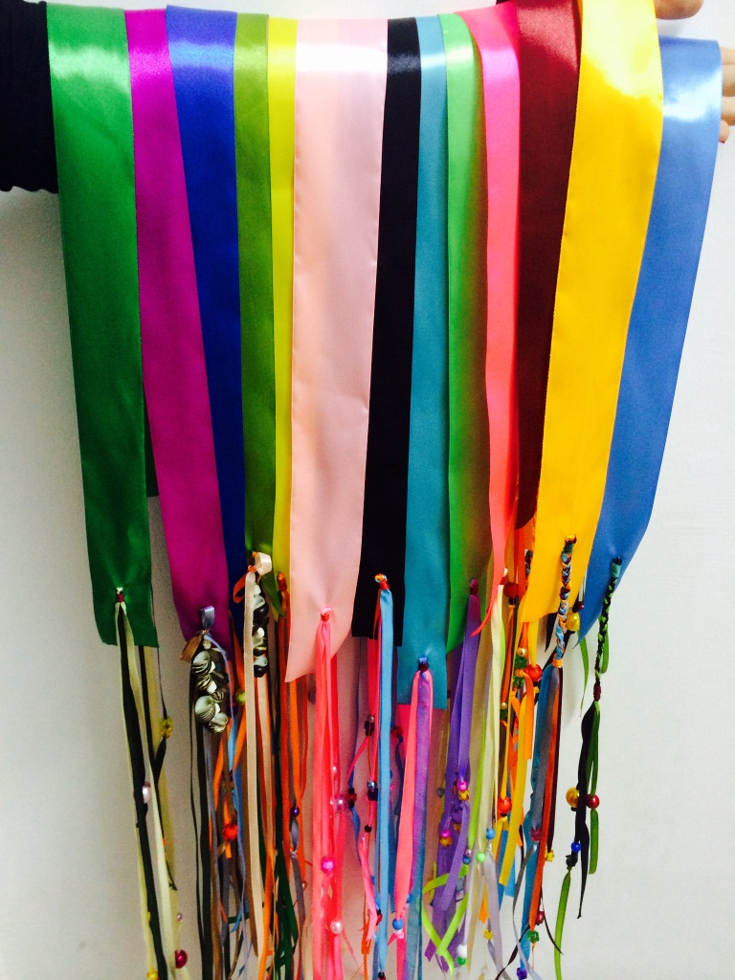

Slide 17
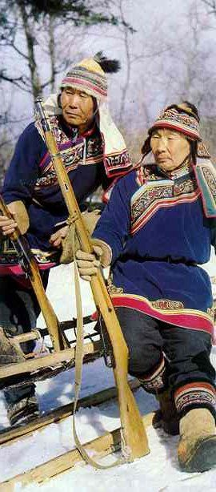
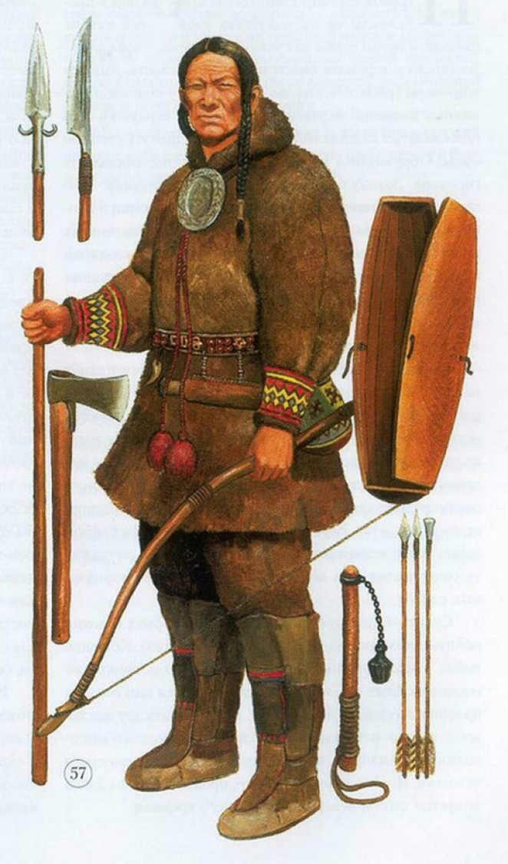

Slide 18
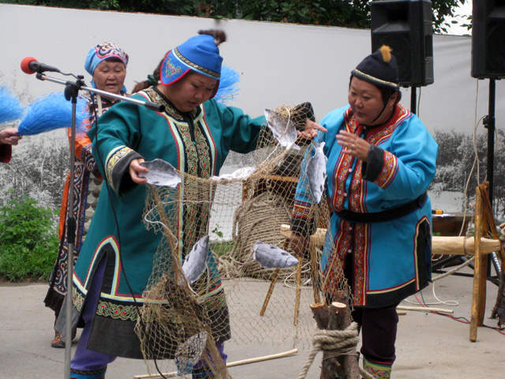

Slide 19
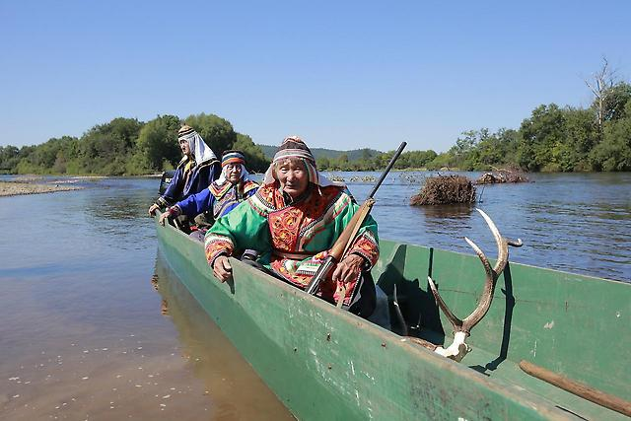

Slide 20
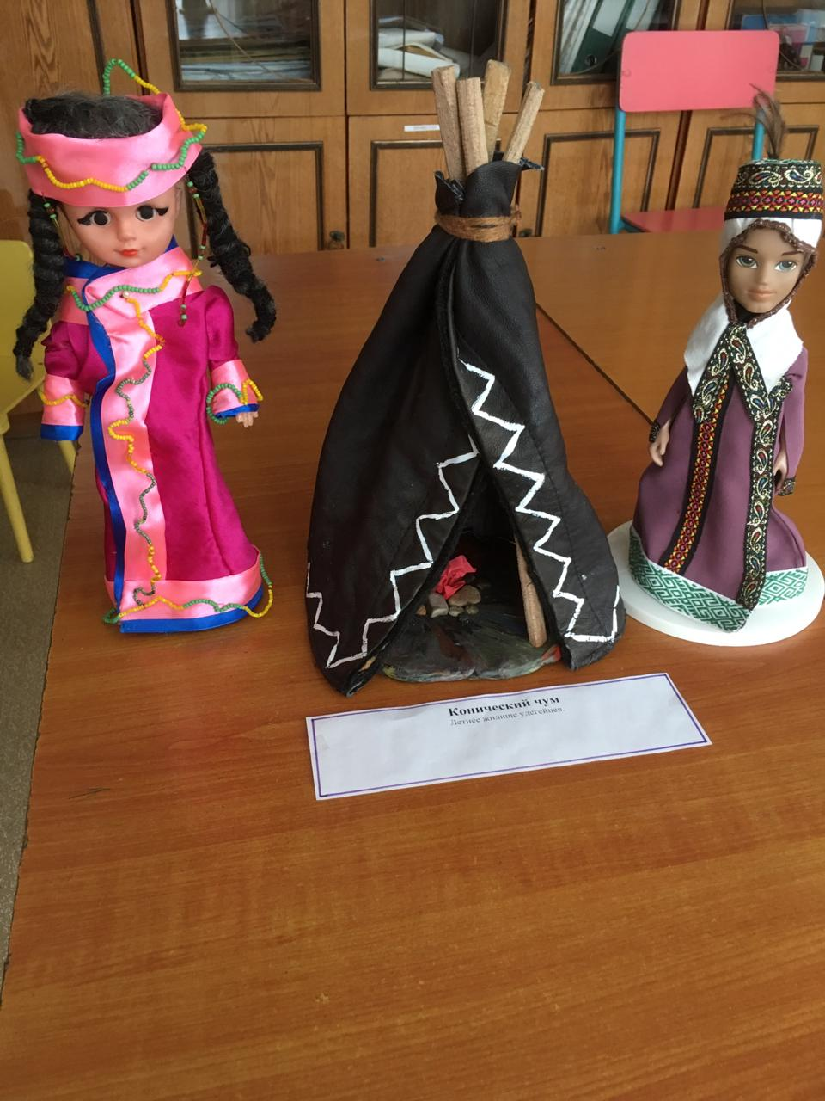

Slide 21
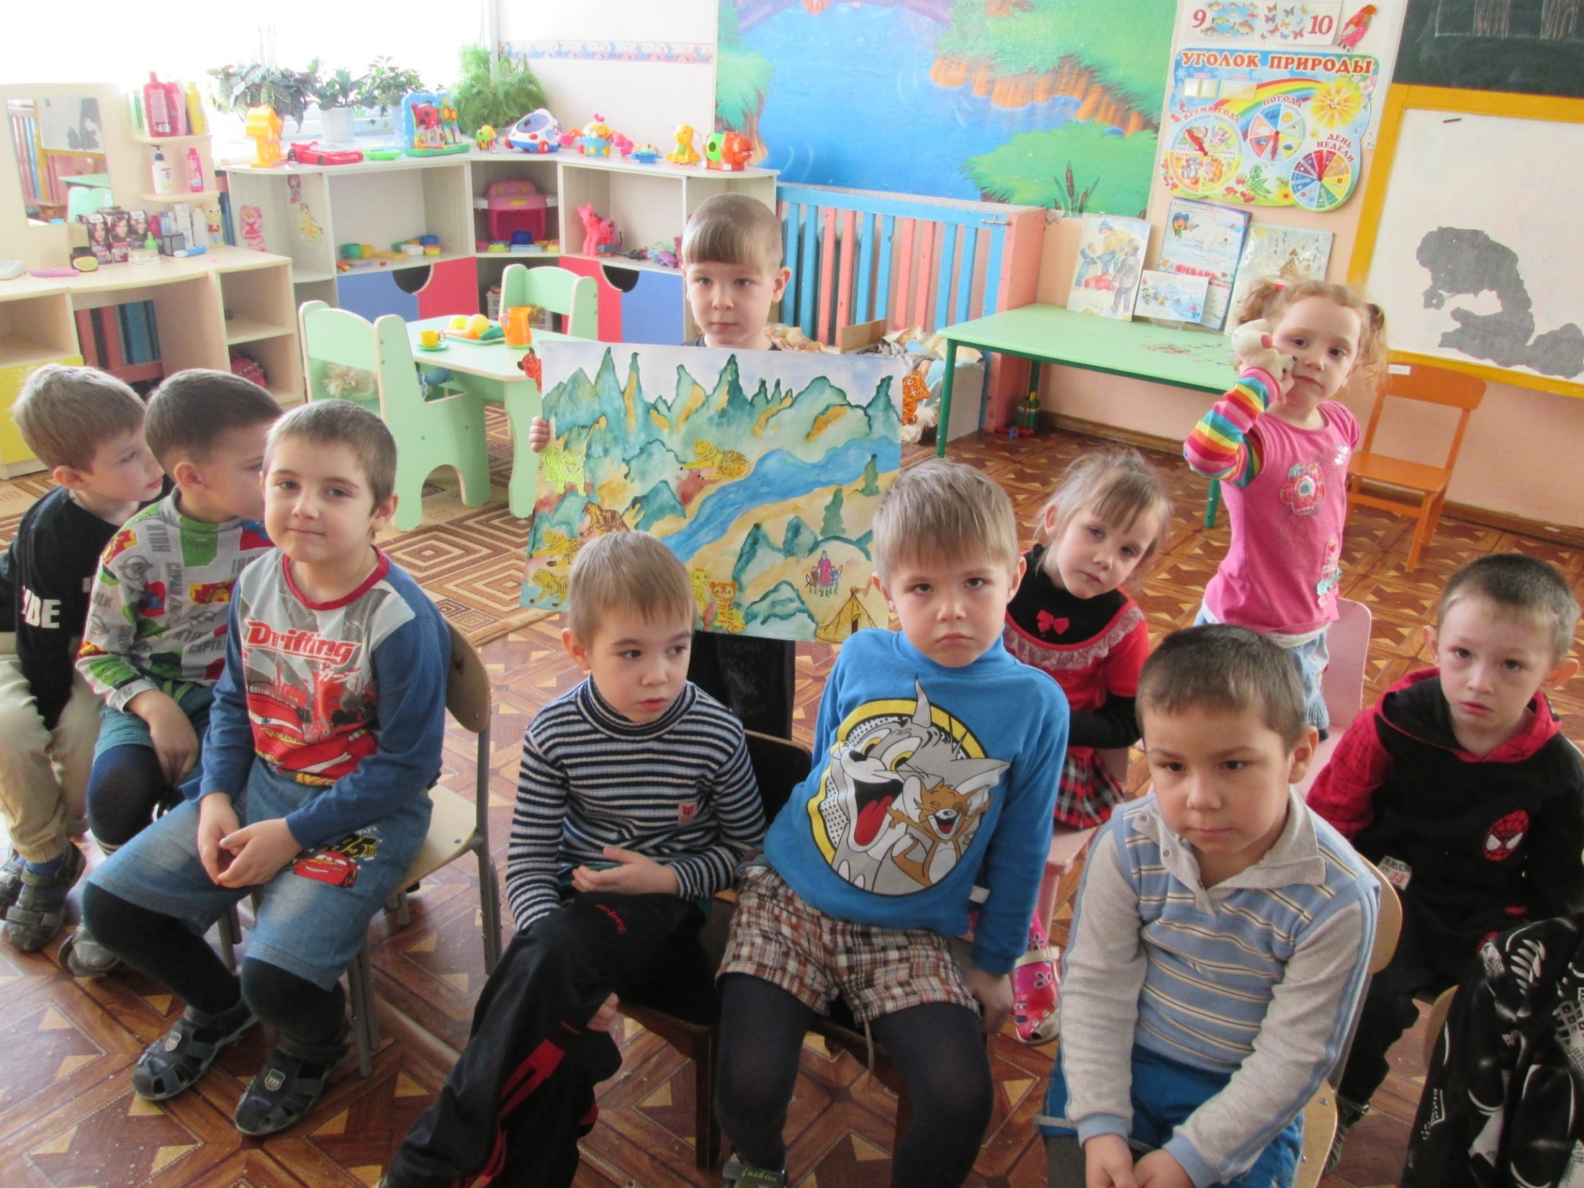
КОЛЛЕКТИВНАЯ РАБОТА «Тигр Амба»

Slide 22
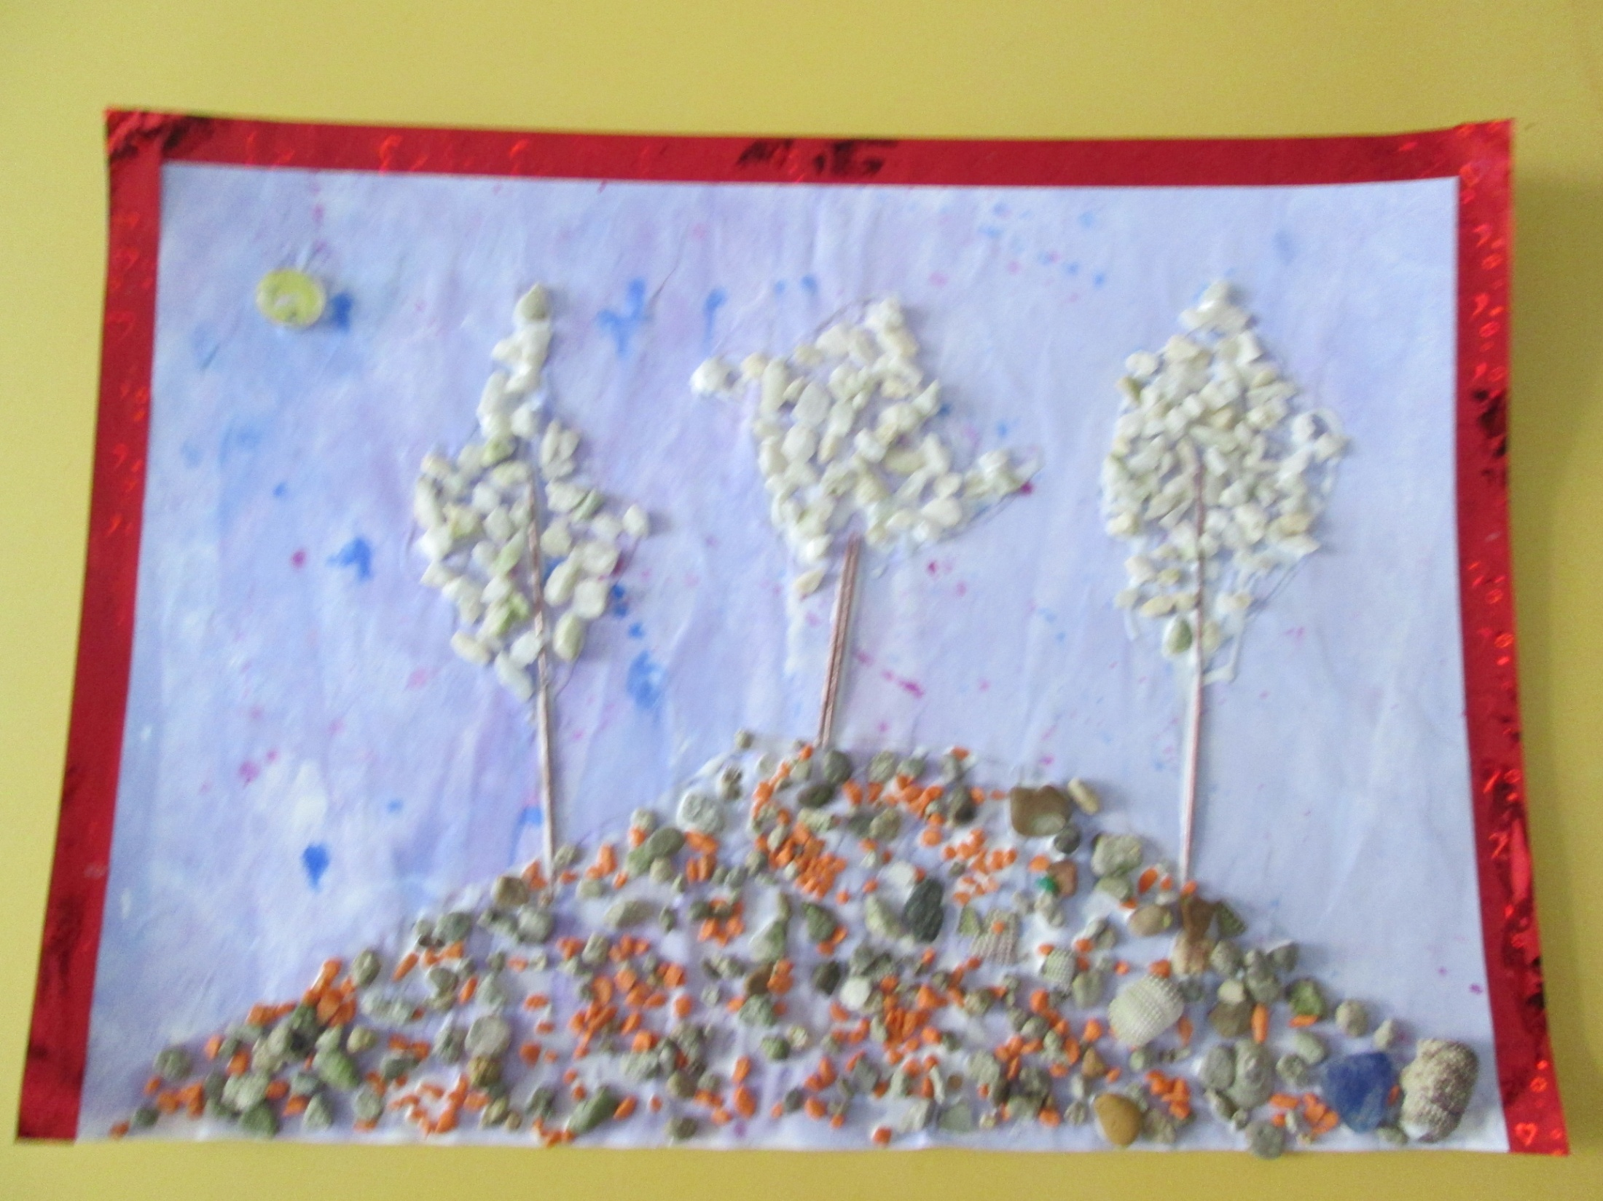

Slide 23
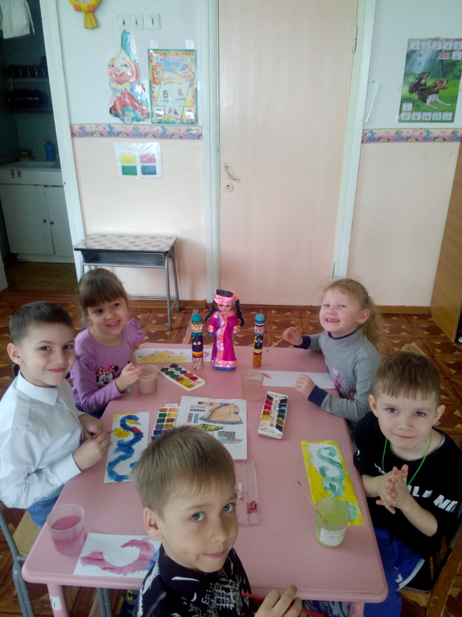
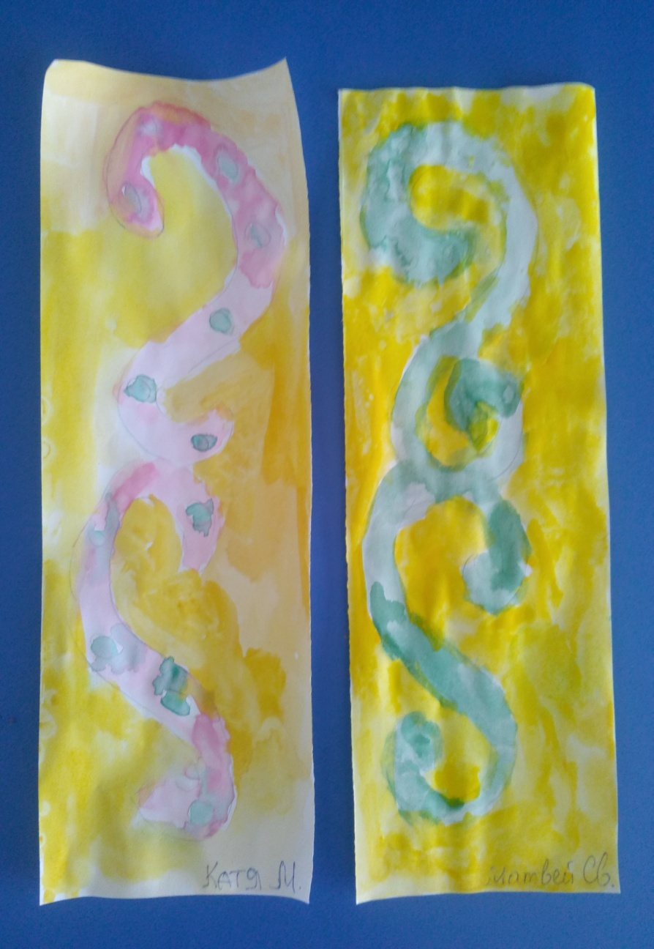

Slide 24
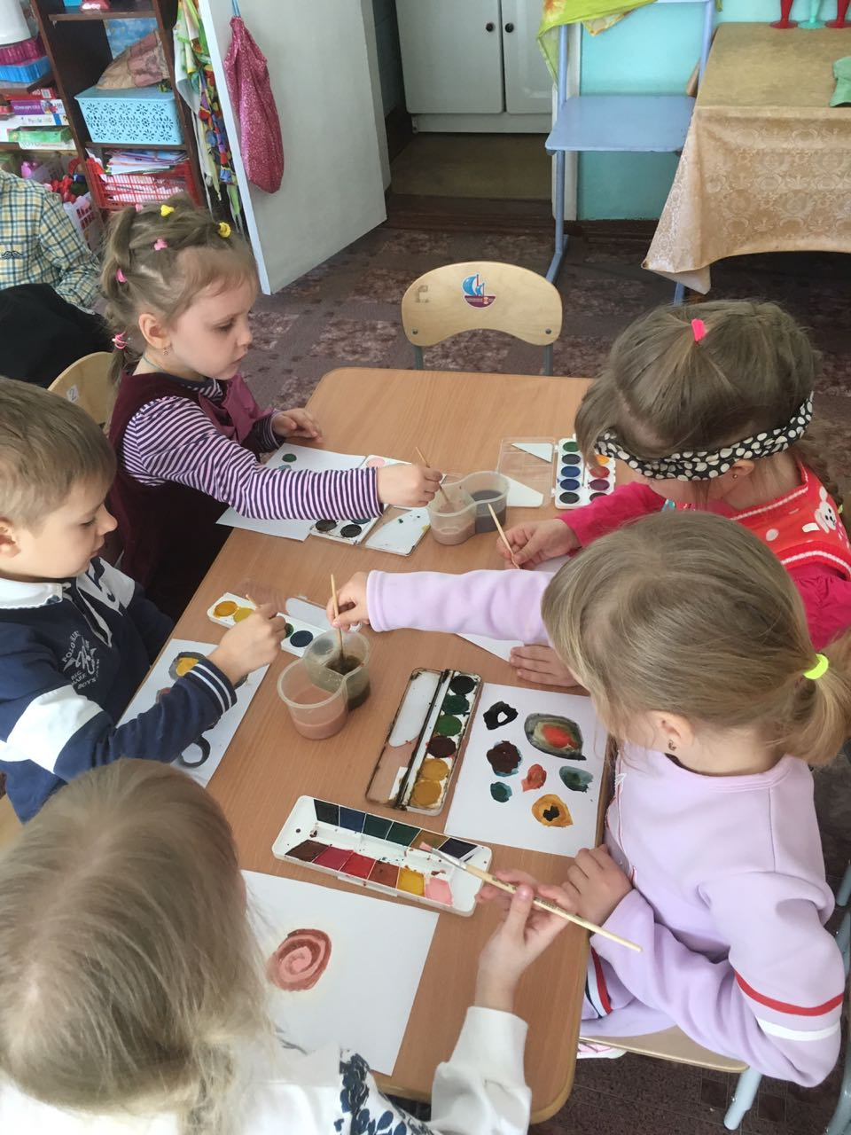

Slide 25
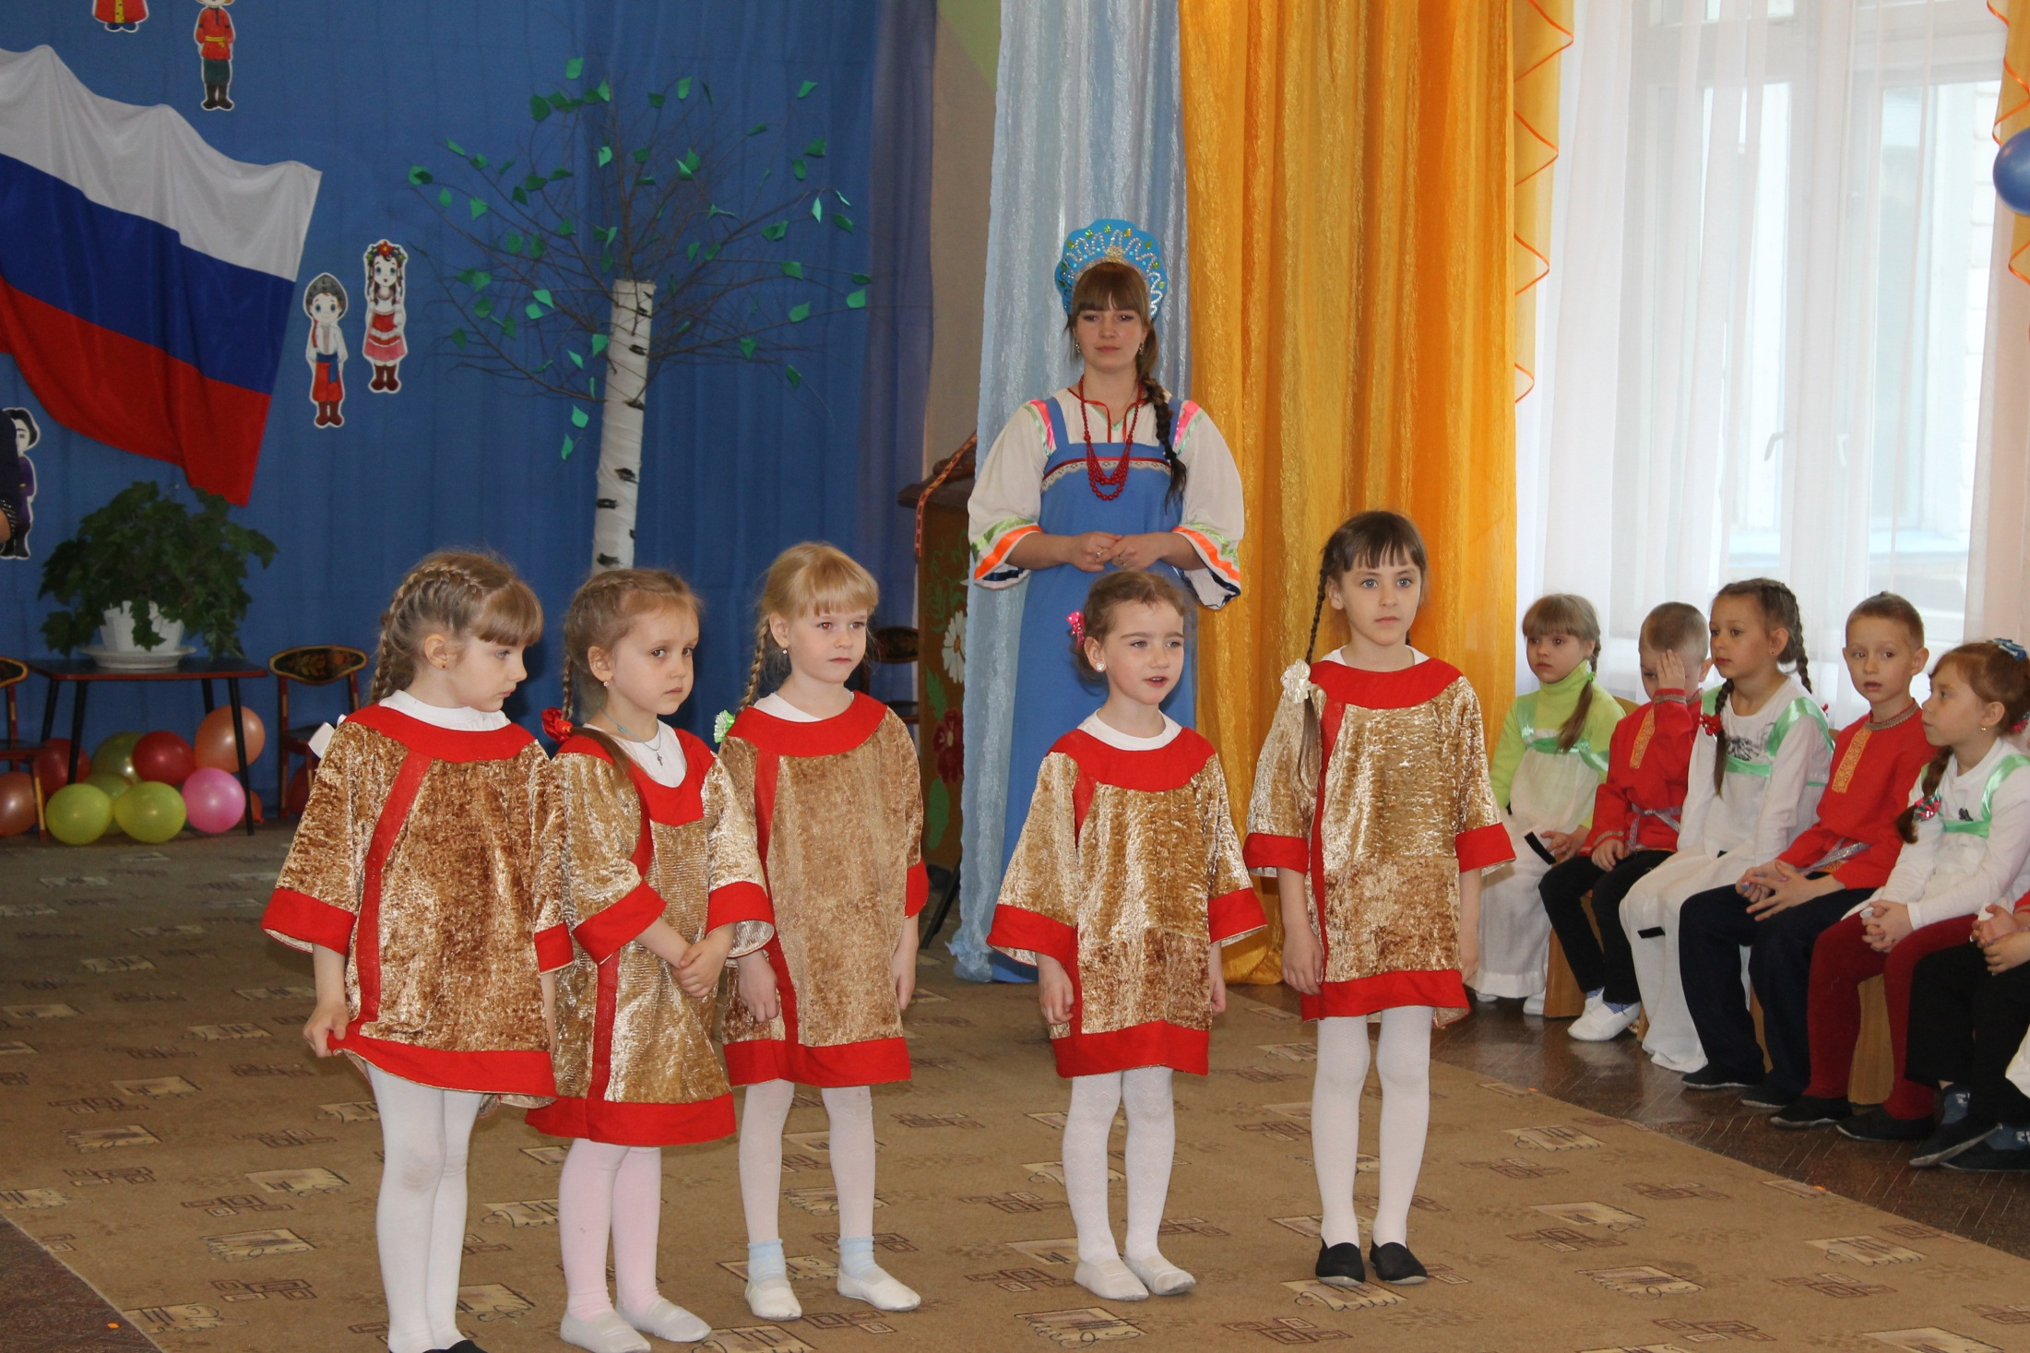
Сценка «ОХОТНИК»

Slide 26
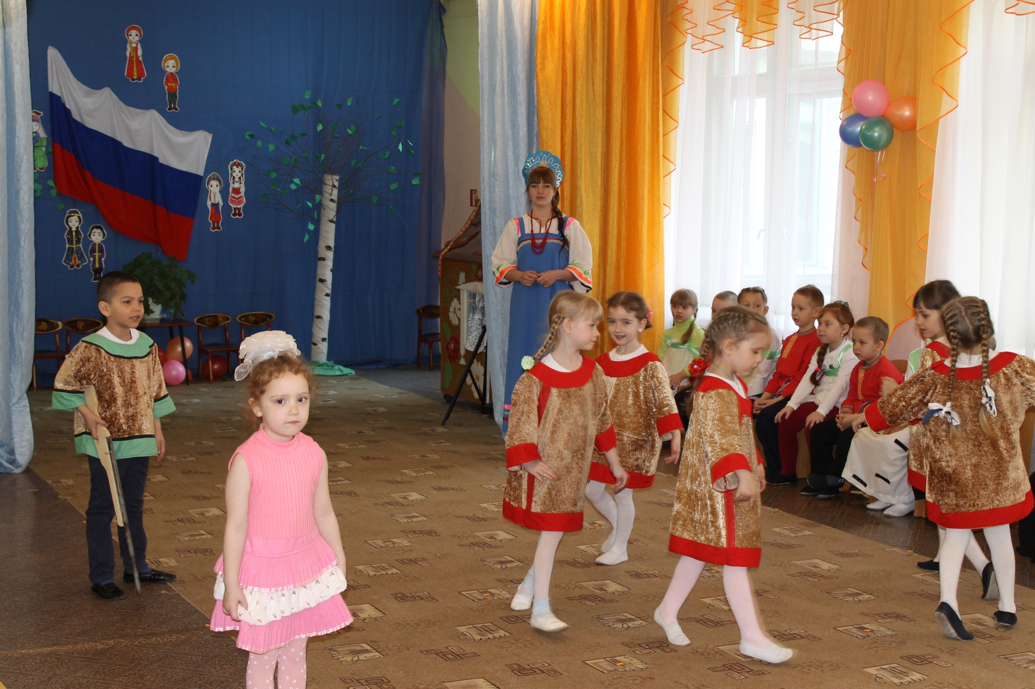

Slide 27
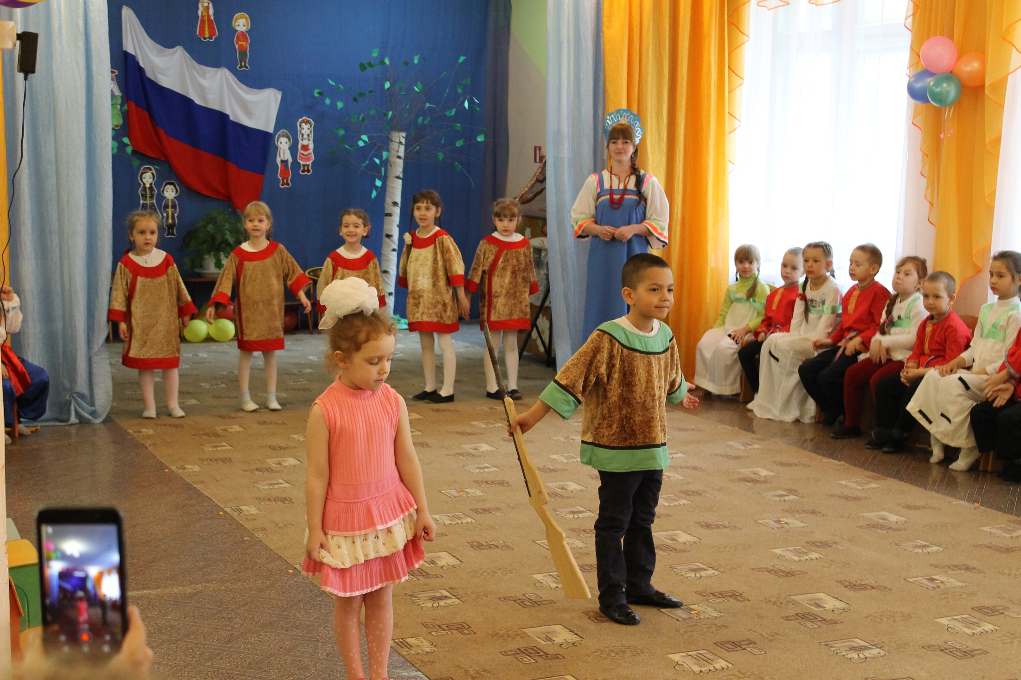

Slide 29
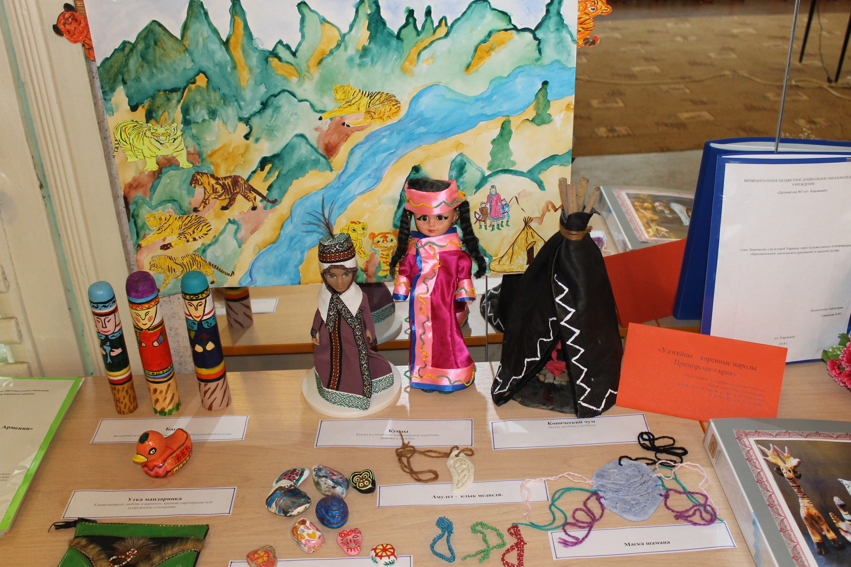
МИНИ МУЗЕЙ

Slide 30
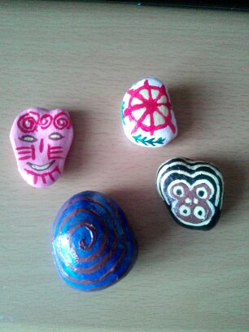
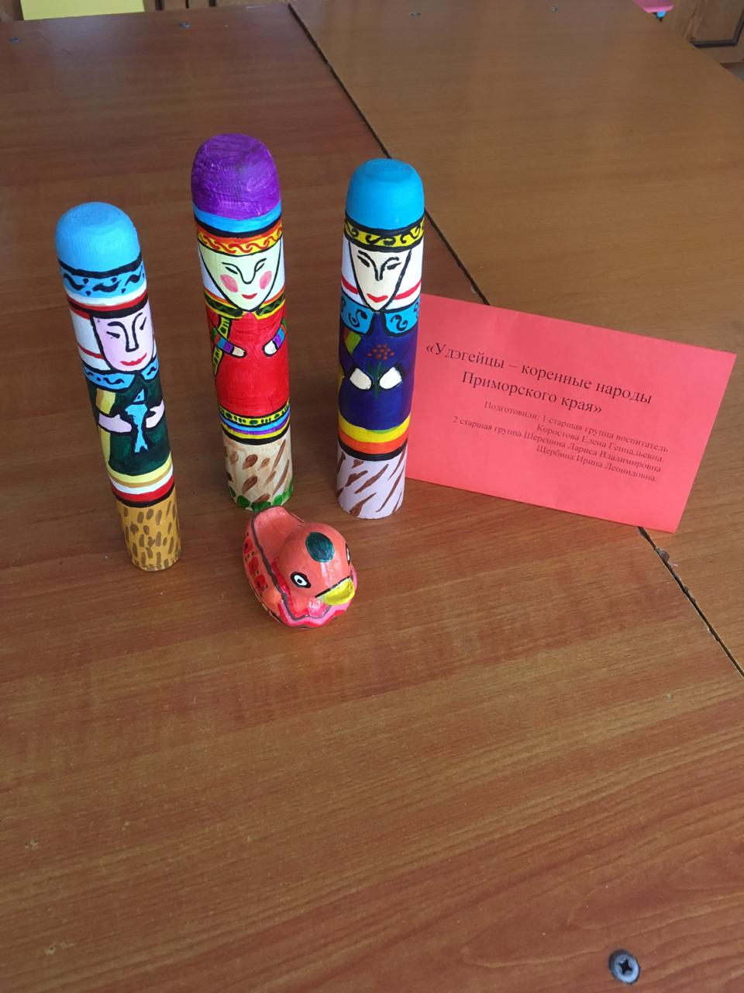

Slide 31
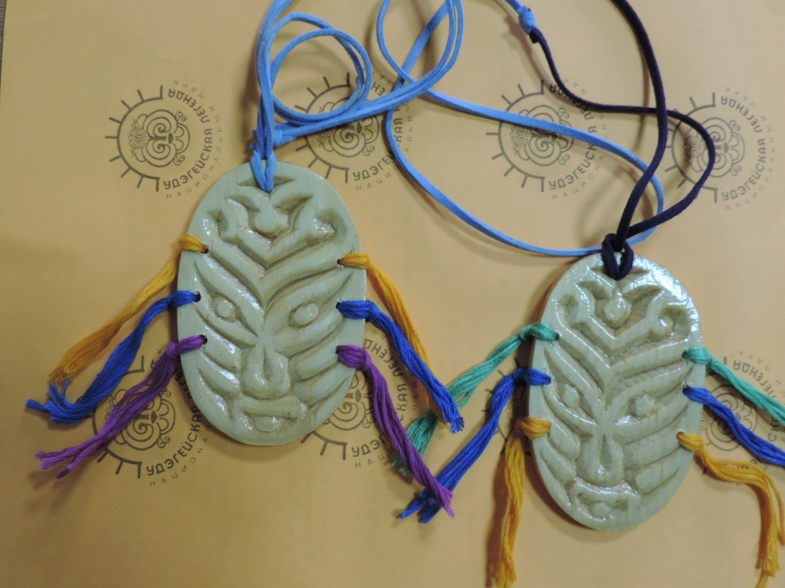

Slide 32
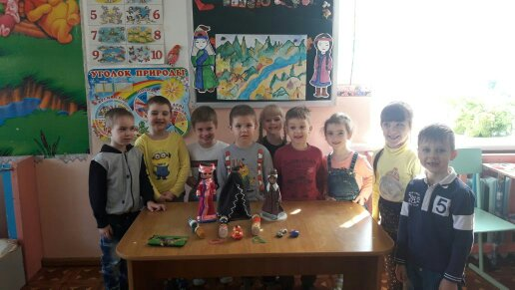

Slide 33
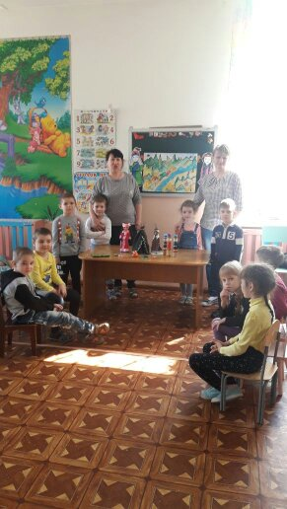

Slide 34
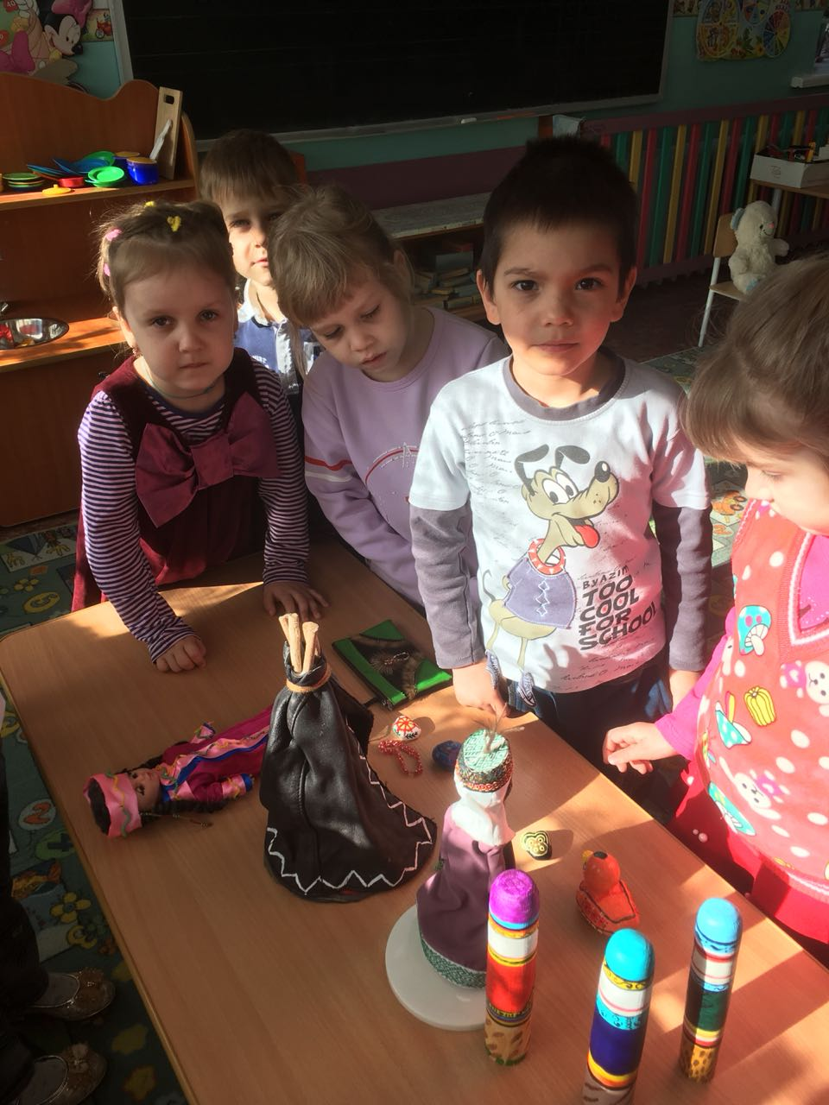

Slide 35
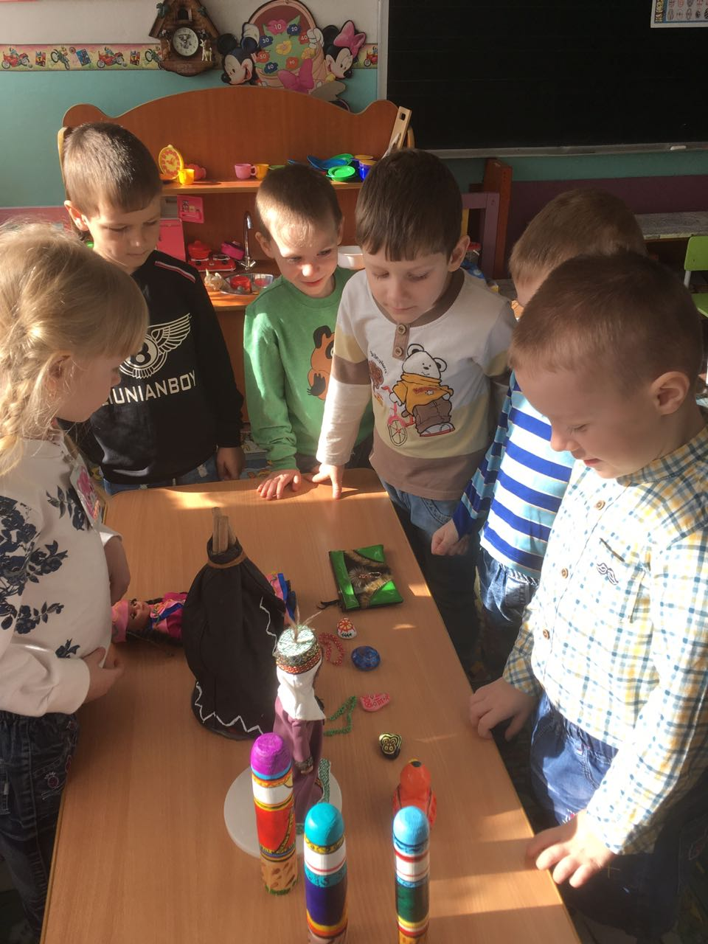

Slide 36
СПАСИБО
ЗА ВНИМАНИЕ!

